Slide 1

Bài 26: Trên các miền đất nước
Tiết 3: Viết

Slide 2


1. Nghe - viết:
Trên các miền đất nước
Dù ai đi ngược về xuôi
Nhớ ngày Giỗ Tổ mùng Mười tháng Ba.
Đường vô xứ Nghệ quanh quanh
Non xanh nước biếc như tranh hoạ đồ.
Đồng Tháp Mười cò bay thẳng cánh
Nước Tháp Mười lóng lánh cá tôm.

Slide 3

1. Nghe - viết:
Trên các miền đất nước
Dù ai đi ngược về xuôi
Nhớ ngày Giỗ Tổ mùng Mười tháng Ba.
Đường vô xứ Nghệ quanh quanh
Non xanh nước biếc như tranh hoạ đồ.
Đồng Tháp Mười cò bay thẳng cánh
Nước Tháp Mười lóng lánh cá tôm.
Từ khó, dễ viết sai chính tả

Slide 4


1. Nghe - viết:
Thứ Năm ngày 25 tháng 4 năm 2022
Tiếng Việt
Nghe – viết:Tςên các mΗền đất nước
Câu 6 lùi 2 ô
Dù ai đi ngược về xuôi
Câu 8 lùi 1 ô
Nhớ ngày Giỗ Tổ mùng Mười tháng Ba.
- Viết hoa chữ cái đầu mỗi dòng, viết hoa tên riêng, từ cần được nhấn mạnh, thể hiện sự trân trọng, ngày tháng.
- Cách một dòng khi viết hết một câu ca dao.
Câu 6 lùi 2 ô
Đường vô xứ Nghệ quanh quanh
Câu 8 lùi 1 ô
Non xanh nước biếc như tranh hoạ đồ.
Nhận xét về cách trình bày giữa các câu ca dao?
Đoạn viết cần viết hoa những chữ nào?
Đồng Tháp Mười cò bay thẳng cánh
Nước Tháp Mười lóng lánh cá tôm.

Slide 5
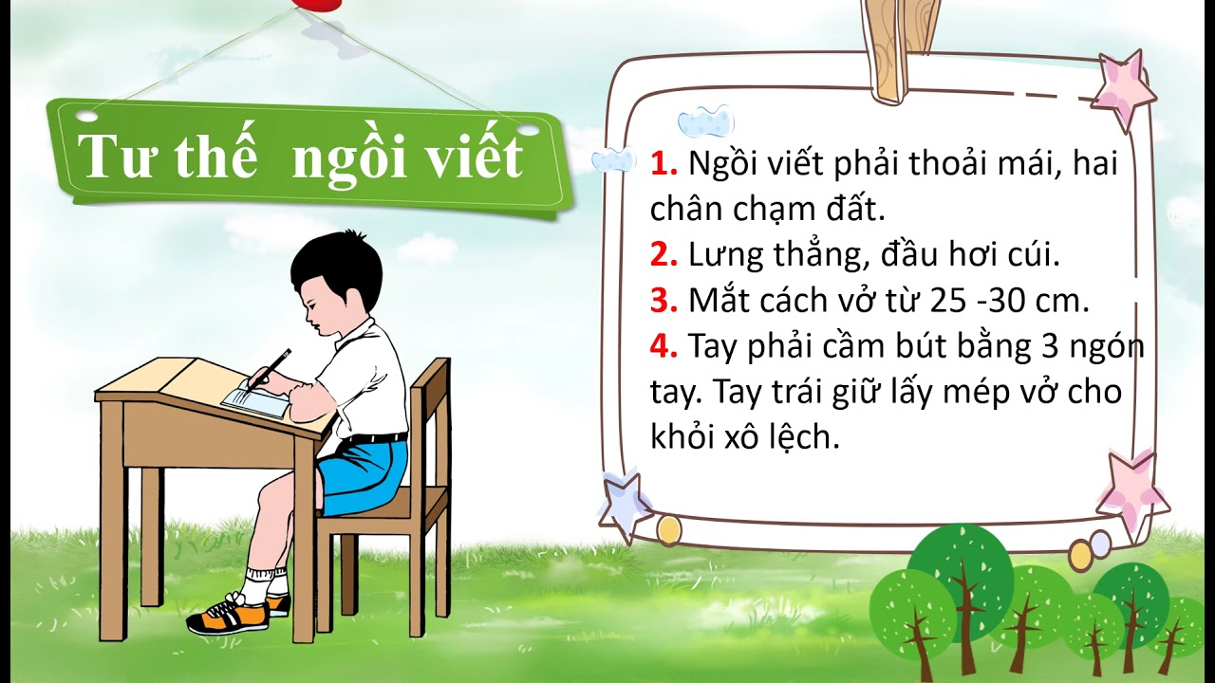

Slide 6









PPTtemplate http://www.1ppt.com/moban/
Nghe – viết

Slide 7
Đọc soát lỗi

Slide 8
2. Viết tên 2 – 3 tỉnh hoặc thành phố mà em biết.
Huế, Đà Nẵng, Nghệ An,
Thanh Hóa, Tây Ninh,...
Em cần lưu ý gì khi viết tên các tỉnh hoặc thành phố?

Slide 9










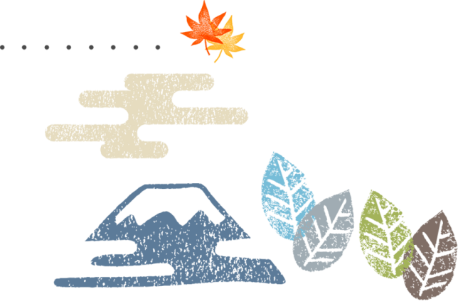




Tạm biệt và hẹn gặp lại các em vào những tiết học sau!

